Slide 1
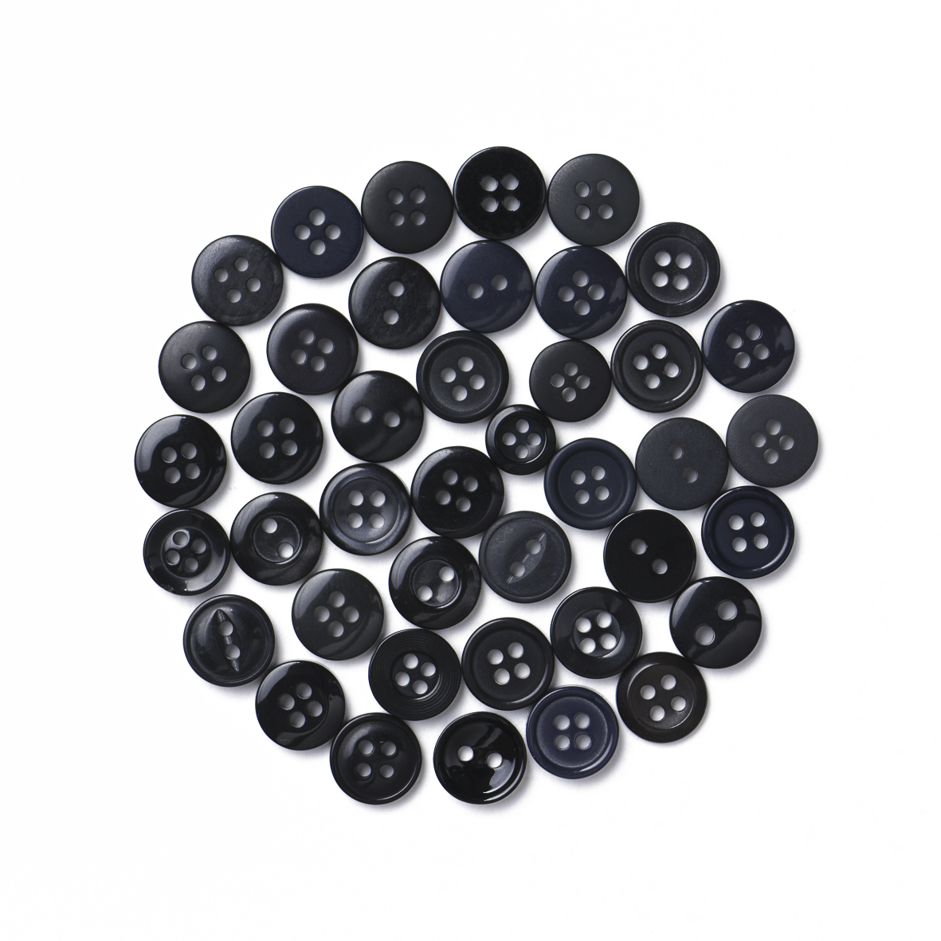
Propuesta – Modelo de Costos por Órdenes de Producción
Enero, 2021

Slide 2
Modelo de Costos por Órdenes de Producción
Recomendaciones de Mejora – Mejores Prácticas
Es de uso idóneo cuando la producción tiene un carácter lotificado, discreto, que responde a instrucciones concretas y específicas de producir uno o varios artículos o un conjunto similar de los mismos. Es un sistema de acumulación de costos de acuerdo a las especificaciones de los clientes o en algunos casos para ser llevados al almacén de productos terminados, en el cual los costos que intervienen en el proceso de producción de una cantidad específica o definida de productos se acumulan o recopilan sucesivamente por sus elementos (materiales directos, mano de obra directa y costos indirectos), los cuales se cargan a una orden de trabajo, fabricación o producción, sin importar los periodos de tiempo que implica
Objetivos del Modelo
Características
Elementos del Costo
Determinar el costo de producción de cada orden de pedido que se elaboren, a través de la Hoja de costo en la cual se llevará el registro de los costos de producción (materiales directos, mano de obra directa y costos indirectos de producción)
Mantener un control de los costos de producción, con la finalidad de que asista en la mejora del control de la misma en futuros lotes, con miras a poder reducir los costos en la fabricación
Presentar información relevante a la gerencia de manera oportuna, para contribuir a las decisiones de planeación y control.
Permite reunir separadamente cada uno de los elementos del costo para cada orden de producción, ya sea terminada o en proceso de transformación.
Los materiales directos y la mano de obra directa se cargan directamente a cada orden de producción los costos indirectos se asignan sobre alguna base de prorrateo
Permite un control más analítico de los costos.
El valor del inventario de producción en un proceso es la suma de las cantidades consignadas en las hojas de costos de órdenes de trabajo pendientes de determinar su manufactura.
Materiales Directos: con la distinción entre Materiales Directos e Indirectos
Mano de Obra Directa de Producción
Costos Indirectos de Producción
Materiales Indirectos de Producción
Mano de Obra Indirecta de Producción
Gastos Generales de fabricación: tales como servicios públicos, depreciaciones, seguros, arrendamientos, relacionados con los procesos de producción.
Sistemas
PPS
PolyPM
SAP B1

Slide 3
Asignación más precisa de los costos de producción
Recomendaciones de Mejora – Mejores Prácticas
1.Materiales Directos
2.Mano de Obra Directa de Producción
3.Costos Indirectos de Producción
Costo Unitario del Producto
Elementos de Costo
1.1 Materiales Directos de confección
1.2. Materiales Directos de Serigrafía
3.1 Materiales Indirectos
3.2 Mano de Obra Indirecta de Producción
3.3. Gastos Generales de fabricación
Para lograr una asignación más precisa de los costos de producción se requerirá reasignar las diferentes cuentas contables a los elementos de costos que se propone y detallar en el BOM los materiales directos de serigrafía

Slide 4
Elementos de Costo – Recomendaciones Generales
Recomendaciones de Mejora - Resumen
Elementos de Costo
Materiales Directos
MOD de Producción
Costos Indirectos de Producción
Separar la categoría de materias primas
Un material directo serán las Telas
Los otros Materiales Directos provienen de Avios y Suministros y de Materiales Directos del proceso de Serigrafía.
Los Materiales Directos serán imputados a cada orden de manufactura
Materiales sobrantes deben ser devueltos a bodega.
Separar Labor en Mano de Obra Directa y Mano de Obra Indirecta
Costura, Serigrafía y Empaque: llevar un control del tiempo de MOD para los procesos, por orden de manufactura.
Partes pequeñas, Bordado y Corte: MOD imputada a la orden de manufactura como un servicio
Materiales Indirectos
Se solicitan a bodega con una orden de requisición general
La cantidad a ser entregada será la requerida para el consumo dentro de un período
Control de las cantidades solicitadas, disponibles y a solicitar para completar la cantidad
Su costo se calculará a partir del consumo de dichos materiales, dividido entre el SAM Total
Mano de Obra Indirecta: Dividir el Labor en MOI y MOD
Gastos Generales de Fabricación
Revisión de cuentas de Costos Adicionales Indirectos y los Costos de Soporte y Suministros
Determinar proporción de los gastos compartidos con Administración y Ventas,
Notes:
Tags: agenda, time, details, workshop, icons, outcomes

Slide 5
Elementos de costo
Materiales Directos de Confección
Descripción
Son todos los materiales que pueden identificarse en la fabricación de una prenda, fácilmente se asocian con ésta y representan el principal costo de materiales en la elaboración del producto. Deben considerarse en esta cuenta los materiales cuyo beneficio de controlar es mayor que el costo de implementar los mecanismos de control.
Principales recomendaciones
Implementación en SAP
Separar la categoría de materias primas en Materiales Directos y Materiales Indirectos.
Un material directo serán las Telas que se utilizan para confeccionar las prendas y que significan un 71% del consumo de Materias Primas.
Los otros Materiales Directos se seleccionarán de las materias primas clasificadas como Avios y Suministros y de la identificación de Materiales Directos del proceso de Serigrafía. La forma de seleccionar dichos materiales directos será:
Establecer los artículos de cada una de esas categorías que significan el 80% del consumo en Lps
Llevar a cabo una sesión de trabajo con el personal clave de Index para identificar aquellos materiales cuyo consumo queda por fuera del 80% y por circunstancias especificas deberían de controlarse como un Material Directo.
Los Materiales Directos serán imputados a cada orden de manufactura por medio de una requisición de materiales que se generará a partir de la creación de esta.
Una vez finalizada la orden de manufactura, los materiales sobrantes deben ser devueltos a bodega.
El costo estándar de un Material Directo será determinado a partir de los precios negociados con los proveedores + los gastos de fletes y seguros y el precio cotizado al cliente
Se debe crear la dimensión “Materiales Directos” en la contabilidad de costos de SAP B1.
Debe definirse “Materiales Directos de Confección” como una clasificación de centro de costos en SAP B1.
Los centros de costos pertenecientes a esta clasificación (Avíos y Suministros, Tela, Hilo) deben estar válidos y con una fecha inicial correspondiente a la primera asignación del mismo.
Las normas de repartos que forman parte de este grupo deben estar seleccionadas como imputación directa y su asignación debe ser igual al 100%.
Para cada norma de reparto se debe establecer un importe fijo estándar en moneda local.
Se debe predefinir la cuenta 11-1-611030-3 “Materia Prima Tela” para la norma de reparto “Tela”, 11-1-611031-1, “Materia Prima Avíos y Suministros”, 11-1-611030-3 “Materia Prima Tela” para “Tela”.
La asignación en cada norma de reparto en los asientos de diario, debe efectuarse en líneas independientes
Creación de campos definidos por usuario en el detalle de asiento (JDT1) para establecer el número de orden de manufactura, fecha inicio y fecha finalización as como elaboración de desarrollo para filtro de reportes por cada orden.
Sistemas Asociados
Decisiones a Tomar
Manejo de materiales directos en el Sistema
Determinar cuáles son los materiales directos
Establecer como se van a rastrear en el sistema
PolyPM | PPS | SAP B1
Notes:
Tela + Hilo + Avios (80%) + Materiales Directos de Serigrafía (80%)
Definicion: Son todos los que pueden identificarse en la fabricación de un producto terminado, fácilmente se asocian con éste y representan el principal costo de materiales en la elaboración del producto. Un ejemplo de material directo es la madera aserrada que se utiliza en la fabricación de una litera.

Slide 6
Elementos de costo
Mano de Obra Directa de Producción
Descripción
Mano de obra del personal de producción que trabaja directamente las prendas. Su tiempo de trabajo se puede identificar directamente a las prendas u órdenes de trabajo que ayudan a producir
Principales Recomendaciones
Implementación en SAP
Se debe crear la dimensión “Mano de obra directa de producción” en la contabilidad de costos de SAP B1.
Debe definirse “Mano de obra directa de producción” como una clasificación de centro de costos en SAP B1.
Los centros de costos pertenecientes a esta clasificación (Costura, Serigrafía, Bordado, Corte, Empaque, Labor MOD) deben estar válidos y con una fecha inicial correspondiente a la primera asignación del mismo.
El labor MOD debe definirse como imputación directa y el labor MDI como imputación indirecta.
Las normas de repartos que forman parte de este grupo deben estar seleccionadas como imputación directa y su asignación debe ser igual al 100%.
Se debe predefinir la cuenta 11-1-611033-1 “Materia Prima Suministros de Serigrafia” para la norma de reparto “Serigrafía”, 11-1-611032-1, “Materia Prima Material de Empaque” para “Empaque”.
La asignación en cada norma de reparto en los asientos de diario, debe efectuarse en líneas independientes.
Creación de campos definidos por usuario en el detalle de asiento (JDT1) para establecer el número de orden de manufactura, fecha inicio y fecha finalización as como elaboración de desarrollo para filtro de reportes por cada orden.
Separar Labor en Mano de Obra Directa y Mano de Obra Indirecta
Costura, Serigrafía y Empaque: llevar un control del tiempo de MOD para los procesos, por orden de manufactura. Para esto es necesario saber cuando inicia y cuando finaliza cada uno de estos procesos para poder estimar cuantos minutos dura la orden en cada uno de ellos.
Partes pequeñas, Bordado y Corte: la mano de obra directa podrá ser imputada a la orden de manufactura como un servicio cuyo precio podrá estimarse a partir de los montos gastados durante un periodo de 3 meses, dividido entre el SAM requerido para cada uno de esos procesos y sumando los Materiales Directos y Costos Indirectos de Fabricación.
Sistemas Asociados
Decisiones a Tomar
Determinar los procesos cuya MOD que se van a rastrear al igual que el proceso de Costura
PolyPM | PPS | SAP B1
Notes:
Ver con JeisonÑ que se tiene que hacer para implementar esto

Slide 7
Elementos de costo
Costos Indirectos de Producción
Descripción
CIP= Son todos los costos de actividades que no están implicadas directamente en la cadena de producción o fabricación y que no se pueden medir de forma proporcional a una prenda u orden de manufactura.
Principales Recomendaciones
Implementación en SAP
Materiales Indirectos
Serán solicitados a bodega con una orden de requisición general, no una especifica para una orden de manufactura
La cantidad a ser entregada será la requerida para el consumo dentro de un período determinado que podrá ser semanal, quincenal o mensual
Al inicio de cada período el responsable del proceso verificará que cantidad disponible de la requisición anterior y determinará la cantidad a solicitar para completar la cantidad autorizada
El costo de materiales indirectos se calculará a partir del consumo de dichos materiales, dividido entre el SAM Total
Mano de Obra Indirecta
Dividir el Labor en Costo de Mano de Obra Directa y Costo de Mano de Obra Indirecta e imputarlos a diferentes elementos de costo
Gastos Generales de Fabricación
Revisar las cuentas incluidas en los Costos Adicionales Indirectos y los Costos de Soporte y Suministros y asegurar que todas están relacionados directamente con la producción
En el caso de gastos compartidos con Administración y Ventas, deberá determinarse cuánto corresponde a Producción y cuanto a Administración y Ventas (electricidad, agua, depreciación de edificio, impuestos sobre la propiedad, impuestos municipales, entre otros
Se debe crear la dimensión “Costos Indirectos de Producción” en la contabilidad de costos de SAP B1.
Debe definirse “Materiales Indirectos”, “Mano de Obra Indirecta” y “Gastos Generales de Fabricación” como una clasificación de centro de costos en SAP B1.
Los centros de costos pertenecientes a esta clasificación (Labor MDI, Costos Adicionales Indirectos Costos de Soporte, Electricidad, Agua entre otros) deben estar válidos y con una fecha inicial correspondiente a la primera asignación del mismo.
Las normas de repartos que forman parte de este grupo deben estar seleccionadas como imputación directa y su asignación debe ser igual al 100%.
La asignación en cada norma de reparto en los asientos de diario, debe efectuarse en líneas independientes.
Creación de campos definidos por usuario en el detalle de asiento (JDT1) para establecer el número de orden de manufactura, fecha inicio y fecha finalización as como elaboración de desarrollo para filtro de reportes por cada orden.
Sistemas Asociados
Decisiones a Tomar
Validar el tratamiento de los Materiales Indirectos
Determinar cuáles son los Materiales Indirectos
Determinar cuáles procesos se contabilizan como Mano de Obra Indirecta
PolyPM | PPS | SAP B1

Slide 8
About Deloitte Deloitte refers to one or more of Deloitte Touche Tohmatsu Limited, a UK private company limited by guarantee (“DTTL”), its network of member firms, and their related entities. DTTL and each of its member firms are legally separate and independent entities. DTTL (also referred to as “Deloitte Global”) does not provide services to clients. In the United States, Deloitte refers to one or more of the US member firms of DTTL, their related entities that operate using the “Deloitte” name in the United States and their respective affiliates. Certain services may not be available to attest clients under the rules and regulations of public accounting. Please see www.deloitte.com/about to learn more about our global network of member firms.
Copyright © 2021 Deloitte Consulting CR SA. All rights reserved.

